Slide 1


国家中小学课程资源
匀变速直线运动的位移与时间的关系
（第一课时）
年 级：高一 | 学 | 科：物理（人教版）
主讲人：张立燕 | 学 | 校：北京市第十三中学

Slide 2
匀变速直线运动的位移与时间的关系
（第一课时）
年 级：高一 主讲人：张立燕
学科：物理（人教版） 学校：北京市第十三中学

Slide 3
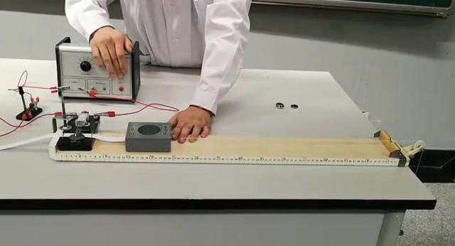

Slide 4
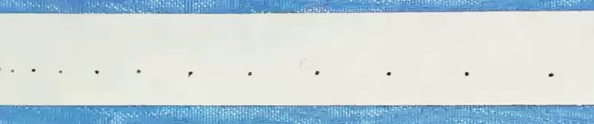
x₁
x₂
x₃
x₄
简单
复杂

Slide 5
匀速直线运动：速度保持不变
x = vt t = 4 s
x = 5 m / s × 4 s
= 20 m
着色部分 矩形的面积
t/s
v = 5 m / s
v/(m·s⁻¹)
5
0
4

Slide 6
匀速直线运动：速度保持不变
v/(m·s⁻¹)
v
矩形面积：x=vt
匀速直线运动物体的位移
0
t
t/s

Slide 7
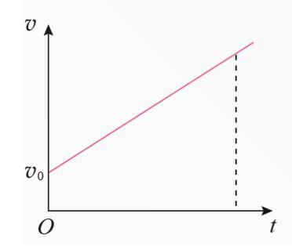


匀变速直线运动：沿着一条直线，且加速度
不变的运动
v = v ₀ + at
一段时间内物体 的位移？
猜猜看

Slide 8
匀变速直线运动：沿着一条直线，且加速度不变的运动
类比→猜想
位移？

Slide 9


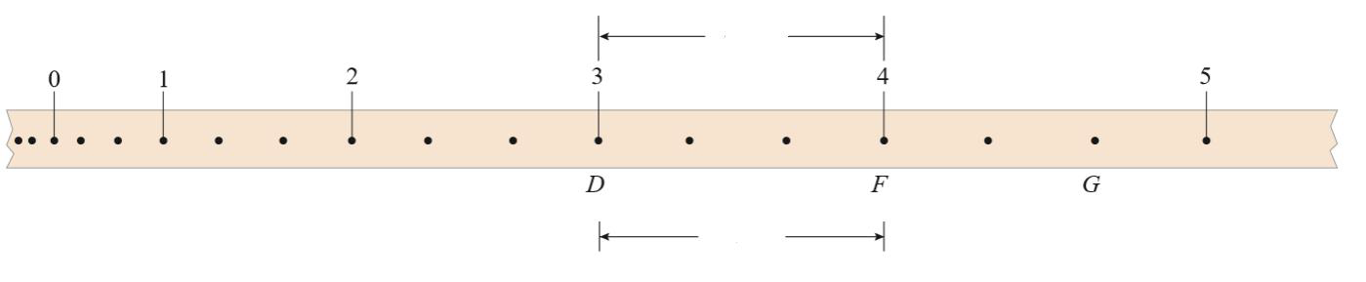
Δx=v Δt
₌ Δx
估算
v
D
Δt
D
Δx
Δt

Slide 10


x = v₀t
估算
t = Δt
x = ？
t
v₀
已知

Slide 11




v
误差大！这相当于是 按照速度v₀匀速直线运 动估算的，但是速度 明显在增大呀？
t = Δt
x = v₀t

Slide 12
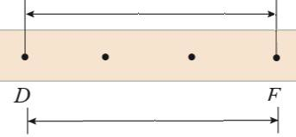

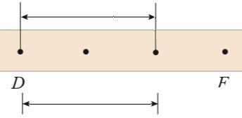
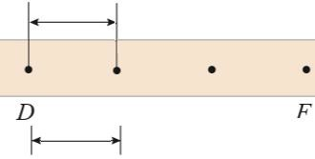
Δx
Δt要短一些！
Δt
Δx
更 加 精 确
₌ Δx
v
D
Δt
Δt
Δx
Δt

Slide 13



我明白啦，
Δt要取短些！

Slide 14

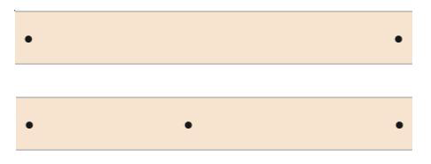
我把这个 过程分成 两段试试 看试试看！
x = Δx
Δt
v₀
Δx₁
Δt
Δx₂
Δt
v₀ v₁
x = Δx = v₀ Δt 误差较大
x = Δx₁ + Δx₂ = v₀ Δt + v₁Δt 误差较小

Slide 15
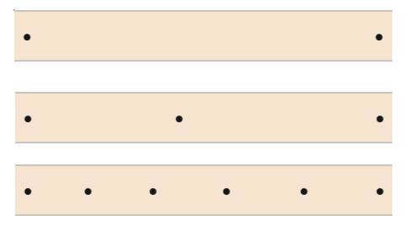
x = Δx
Δx
Δt
Δx₁
Δt
Δx₂
Δt
x = Δx₁ + Δx₂
x = Δx₁ + Δx₂ + Δx₃ + Δx₄
误差更小
Δx₁ Δx₂
Δt Δt
Δx₃
Δt
Δx₄
Δt
Δx₅
Δt
+ Δx₅

Slide 16
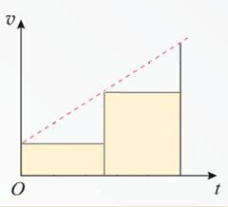
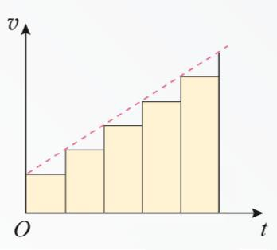
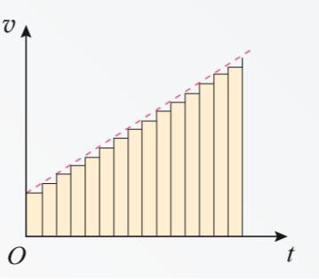

Slide 17




那我们再多分几 段吧，越多越好！
好啊！

Slide 18
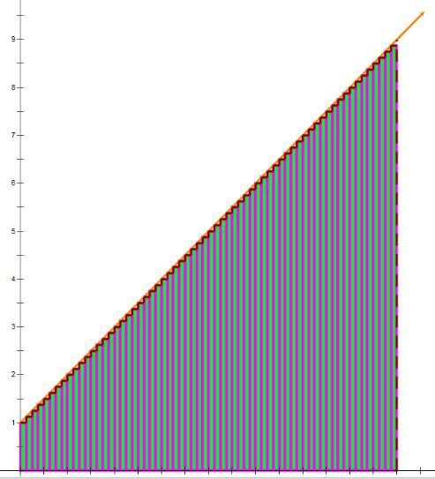
将运动过程分成n段，
v
n越大，分割得越细， 每段的运动就越接
近匀速直线运动，
n个矩形面积之和 与真实总位移的误 差越小
O
t

Slide 19
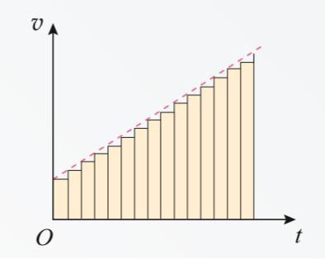
将运动过程分成n段， 当n无限大时，
每一小段内，物体的运动
就可以看成匀速直线运动，
极限
n个矩形面积之和等于图中 梯形面积，表示这段过程 物体的实际位移。
微元求和
位移

Slide 20
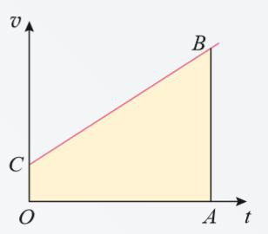
算一算
_{x =} OC + AB _{× OA}
2
v _{t}
x = ^{v0}
2
v=v₀+at
v
+ (v₀
at) _{t}
x = ^{v0}
v₀
2
1
2
t
x = v t +
at
2
0

Slide 21
x = v t + ¹ t(at)
算一算
0
2
1
2
Δv=at
x = v t +
at
2
0

Slide 22
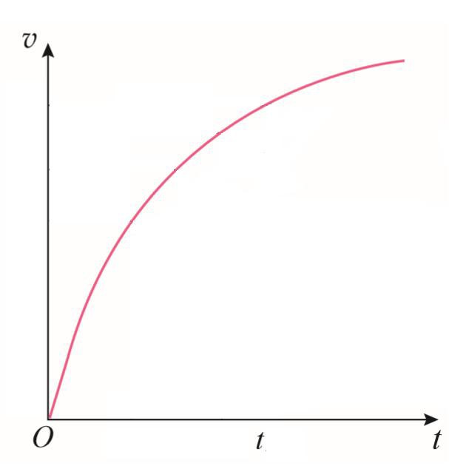
想一想
v

Slide 24
整个区间化分为若 干个小区间，认为 每一小区间内研究 的量不变
较复杂的 变化量问 题
求和解 决整体 问题
微元求和

Slide 25


Slide 26





Slide 27

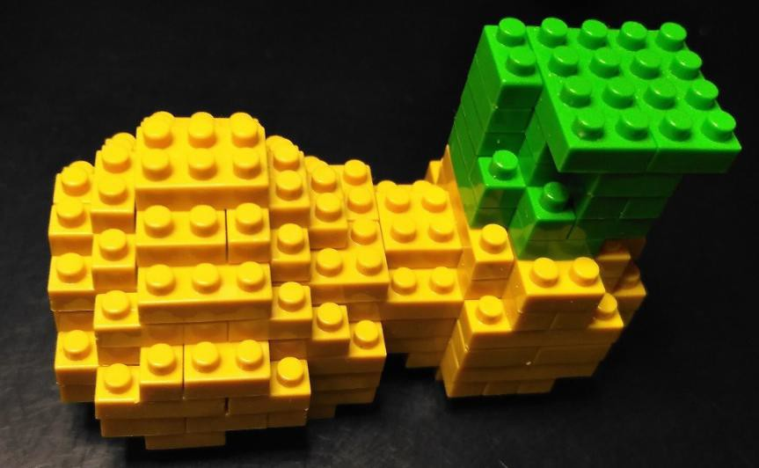


Slide 28
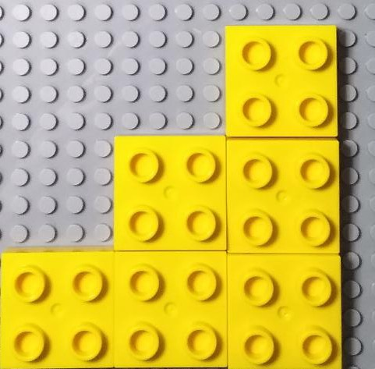
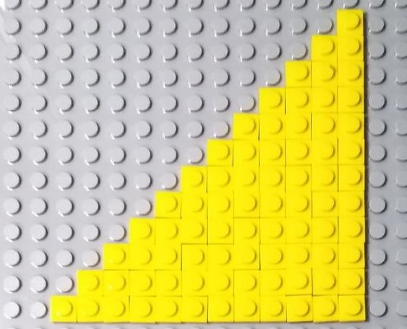

Slide 29
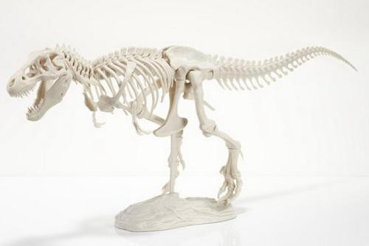
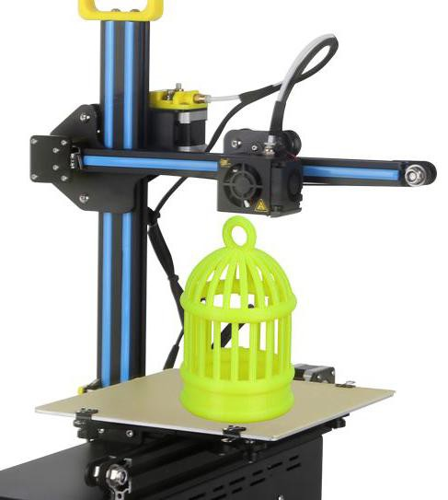
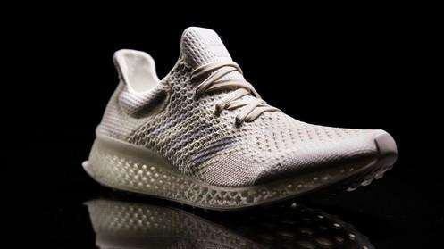
3D打印：以数字模型文件为基础，运用粉末 状金属或塑料等可粘合材料，通过逐层打印 的方式来构造物体的技术。

Slide 30
小结
方法：
类比
微元求和
分割成许多很小的时间间隔Δt——微元
Δt内是简单的匀速直线运动——简化 所有Δt内的位移之和即总位移——求和
数学工具——公式、图像
1
2
知识：匀变速直线运动
位移与时间的关系
x = v t +
at
2
0

Slide 31

想一想
1. 试着自己解决课后练习中的问题；
2. 试着在生活中寻找，还有没有体现了微元 思想的例子呢？

